Slide 1

Слог: Фундамент русского слова
Погружаемся в мир звуков и слогов — узнаем, как устроено слово изнутри, и научимся легко делить слова на части.
5 КЛАСС · РУССКИЙ ЯЗЫК
Сайфудинова Динора Михайловна

Slide 2
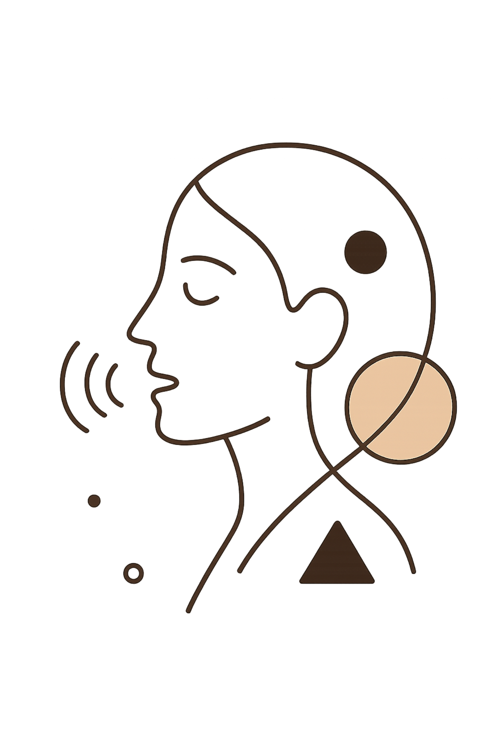


Что такое слог?
Определение
Слог — это минимальная единица слова, которая произносится одним выдыхательным толчком воздуха. Именно поэтому слоги так легко «отстукать» рукой по столу.
Золотое правило
Сколько в слове гласных звуков — столько и слогов. Это правило работает без исключений и является главным инструментом при делении слов.
Душа слога
Гласный звук — сердце любого слога. Без гласного слог существовать не может: он даёт звучность и длину каждой части слова.

Slide 3

Анатомия слога
Слоги делятся на два главных типа в зависимости от того, каким звуком они заканчиваются.
Открытый слог
Закрытый слог
Оканчивается на гласный звук. Такой слог как бы «открыт» — звук свободно тянется вперёд.
Примеры: во-да, стра-на, мо-ре
Оканчивается на согласный звук. Слог как будто «закрывается» согласным, обрывая звучание.
Примеры: сон, лай-нер, бал-кон
Согласные звуки называют «неслоговыми»: они всегда стремятся «прилепиться» к ближайшему гласному звуку.

Slide 4
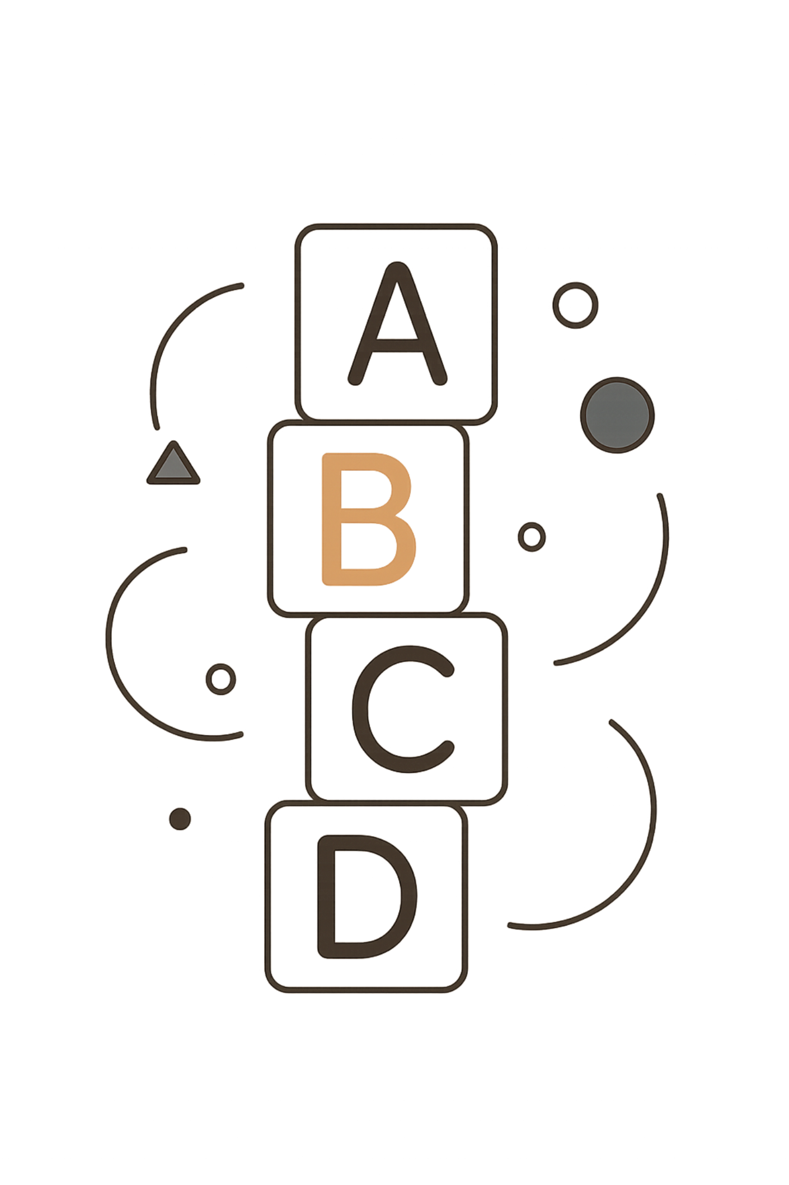

Слоги разной длины
Слова в русском языке бывают самыми разными по количеству слогов — от коротких, односложных, до длинных, многосложных.
Односложные
1
Всего один гласный звук — один слог.
я, май, стол, дом, лес
Двусложные
2
Два гласных — два слога.
ки-но, тет-радь, ре-ка
Трёхсложные
3
Три гласных — три слога.
со-ба-ка, ма-лень-кий
Многосложные
4
Четыре и более слогов.
че-ре-па-ха, ква-ли-фи-ка-ци-я

Slide 5
Секреты переноса слов
Деление на слоги лежит в основе правил переноса. Однако есть важные особенности, которые нужно знать.
1
Основное правило
2
Двойные согласные
3
Формы на -тся / -ться
В середине слова слог обычно заканчивается на гласный, а все последующие согласные переходят к следующему слогу: но-чник, ди-ктор, ша-пка.
Два одинаковых согласных подряд всегда делятся между слогами: да-нный → дан-ный, ван-на, кас-са.
Эти сочетания при делении на слоги не разрываются: ви-ться, жмё-тся, ку-са-ться — буквы тс/ть идут вместе.

Slide 6
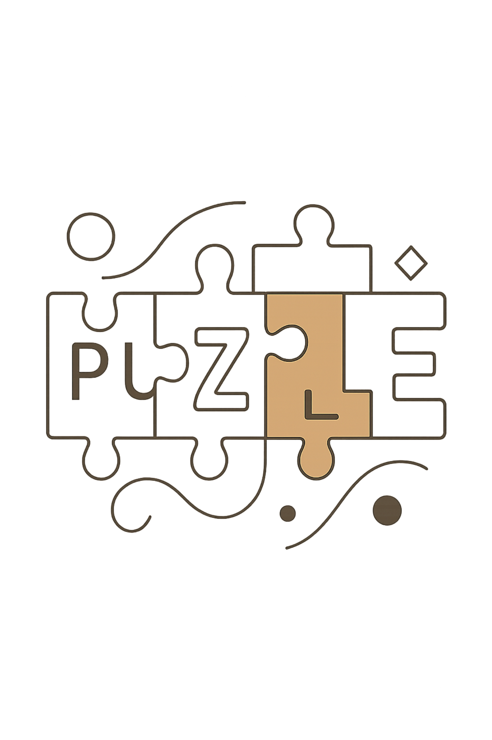



Практика: Развитие слогового анализа
Закрепить навык можно через разнообразные упражнения — от сборки слов до поиска «лишних» примеров.
Слоговой синтез
Соберите слово из слоговых «пазлов»: са, ли, за, ко → ли-са и ко-за. Тренирует умение объединять части в целое.
Слоговой анализ
Посчитайте слоги в словах: би-ле-ты (3), ра-бо-та (3), школа (2). Это базовый навык грамотного письма.
Найди лишнее
Из группы слов найдите то, в котором другое количество гласных звуков: тренирует внимание и фонетический слух.

Slide 7
Слог и ударение
Смыслоразличительная роль
Ударение в русском языке способно менять значение слова. Одно и то же слово, произнесённое с разным ударением, означает совершенно разные вещи:
Неразлучная пара русского языка
Силовое
Разноместное
во́лны — форма слова «волна» (именительный падеж, мн. ч.)
волны́ — форма слова «волна» (родительный падеж, ед. ч.)
Ударный слог произносится с большей силой и длительностью
Ударение может падать на любой слог слова
Также: за́мок (крепость) и замо́к (устройство для запирания). Именно поэтому правильная постановка ударения так важна!
Подвижное
Может перемещаться при изменении формы слова

Slide 8


Итоги: Почему слоги важны?
Строительный кирпичик речи
Слог — это мельчайшая произносительная единица. Из слогов складываются слова, из слов — предложения, из предложений — наша речь.
Основа грамотного письма
Умение делить слова на слоги помогает правильно переносить слова и грамотно расставлять знаки препинания.
Ключ к устройству слова
Теперь вы знаете, как устроено слово изнутри: от буквы → к слогу → к слову → к предложению! Это фундамент всей фонетики.
Слог — это не просто тема урока. Это инструмент, который будет помогать вам писать и говорить грамотно всю жизнь.

